Slide 1
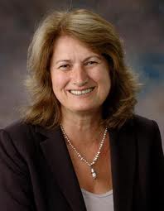
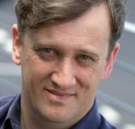
Το εκπαιδευτικό έργο και η ζωή στο σχολείο τρεις παιδαγωγικές προσεγγίσεις
Παιδαγωγική προσέγγιση - το παράδειγμα
της μετασχηματιστικής εκπαίδευσης και νέας μάθησης
Mary Kalantzis
Bill Cope

Slide 2
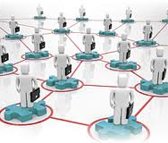
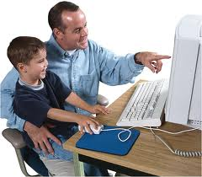
Πρώτη διάσταση: Αρχιτεκτονική της τάξης
Υπάρχει τάξη;
Ευέλικτοι χώροι. Δια βίου μάθηση.

Slide 3
Μετατροπή των σχολικών αιθουσών και κτιρίων

Slide 4
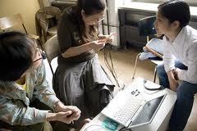
Δεύτερη διάσταση: Λεκτική επικοινωνία
Διάλογος οριζόντιος μαθητή με μαθητή και μαθητή με δάσκαλο.
Ο δάσκαλος σχεδιάζει το μαθησιακό περιβάλλον

Slide 5
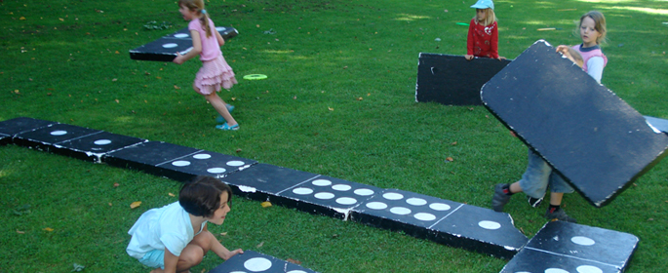
Τρίτη διάσταση: Σχέσεις
Στιγμές διάδρασης με πολυποίκιλες σχέσεις μεταξύ μαθητή και δασκάλου

Slide 6
Τέταρτη διάσταση: Κοινωνιο-πολιτισμική φιλοσοφία
Σφαιρική και διαφοροποιημένη μάθηση, βασιζόμενη στις δυνατότητες και τις δυνάμεις του κάθε μαθητή

Slide 7
Πέμπτη διάσταση: Κτητικές σχέσεις
Συνεργατική μάθηση παντού και πάντα
Ο δάσκαλος γνωρίζει, αποκαλύπτει, γράφει, επαναξιολογεί, συζητά και σχεδιάζει ό, τι οδηγεί στη μάθηση.
Ομαδικότητα

Slide 8
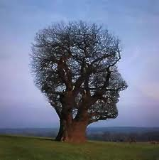
Έκτη διάσταση: Επιστημολογία
Οι μαθητές συνεργάζονται στην διαδικασία της μάθησης

Slide 9
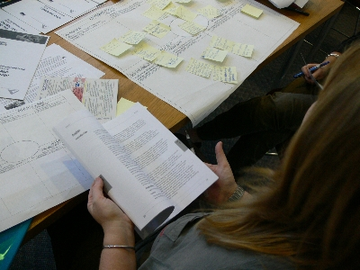
Έβδομη διάσταση: Παιδαγωγικό υπόβαθρο
Οι μαθητές συνδημιουργούν την γνώση, την οποία παρουσιάζουν μεταξύ τους.
Ο δάσκαλος σχεδιάζει

Slide 10
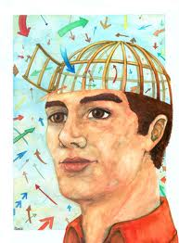
Όγδοη διάσταση: Ηθική
Άνθρωποι που μπορούν να διαχειριστούν αλλαγές, να διακρίνουν διαφορετικές ερμηνείες, να διαπραγματεύονται τις έντονες διαφορές, να δημιουργούν και να καινοτομούν.

